Slide 1

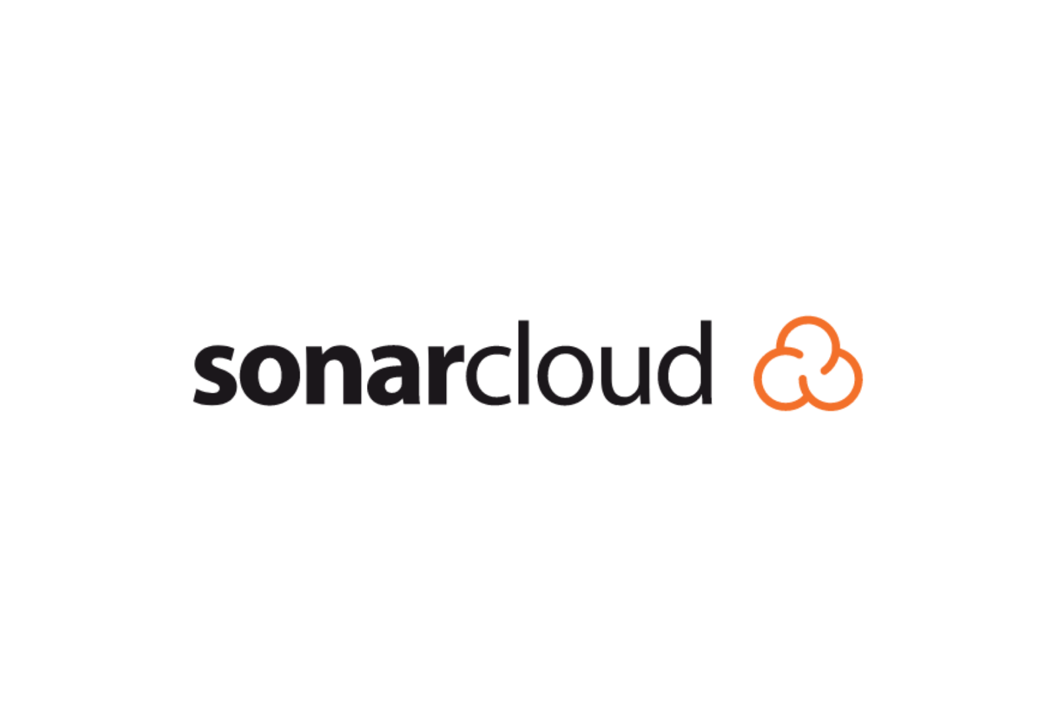
SonarCloud
Autores: Edison Mosquera, Carlos Ruiz, David Martínez

Slide 2
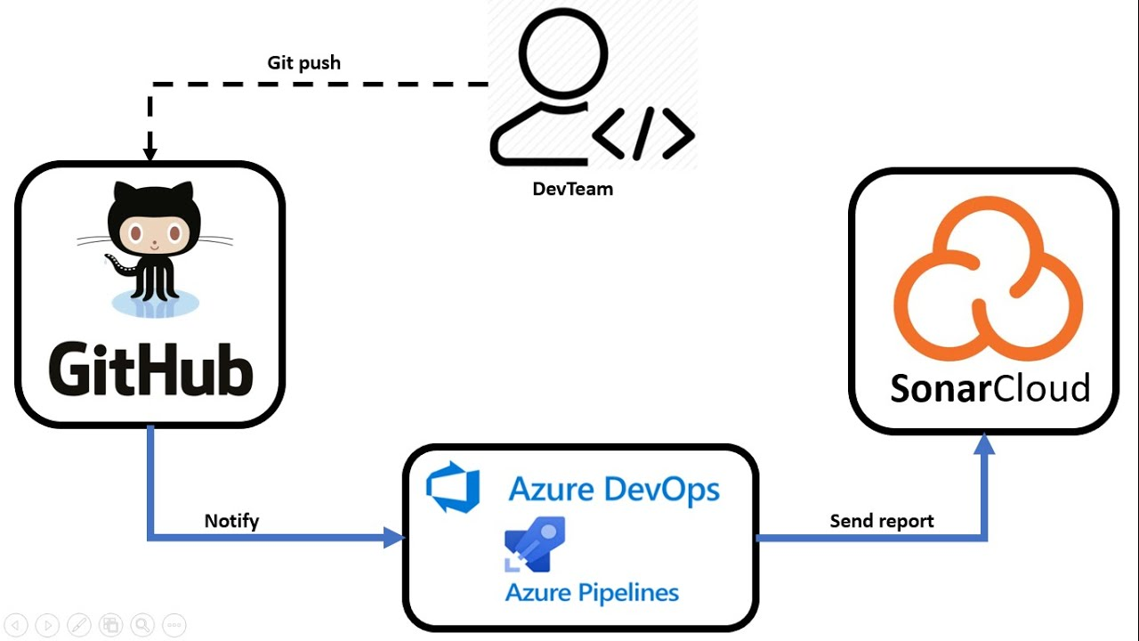
Sonarcloud
Sonarcloud es una plataforma que nos permite realizar el análisis de código continuo para los diferentes proyectos que tengamos con resultados en la nube.

Slide 3
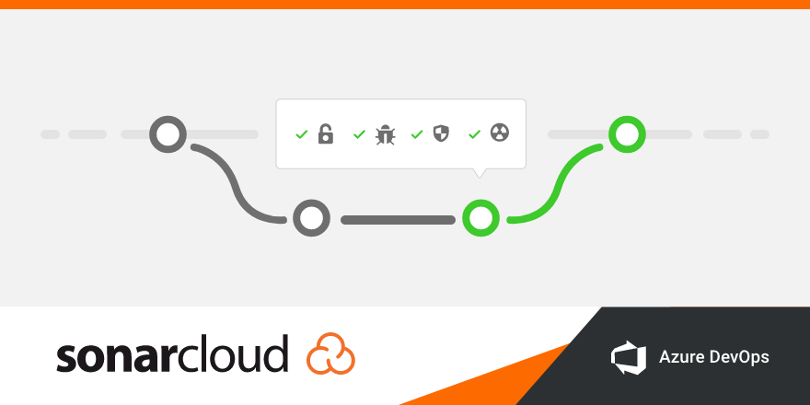
Rama de Pruebas
Nosotros al crear nuestro proyecto en Git, hacemos uso de Gitflow para dividir las diferentes ramas y poder añadir una de testing especial para sonarcloud que nos permitan corregir errores, bugs, hacer testeos, entre otras.

Slide 4
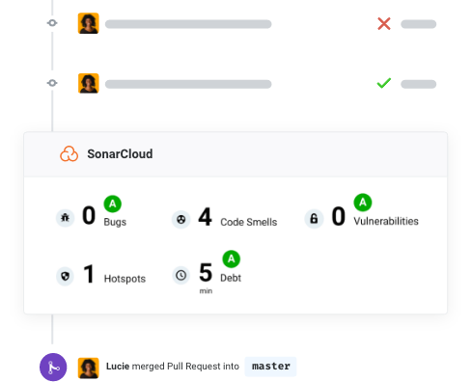
Herramienta de Análisis
Sonarcloud nos permite detectar, que es lo que puede afectar a nuestra aplicación antes de ser desplegada a producción.

Slide 5
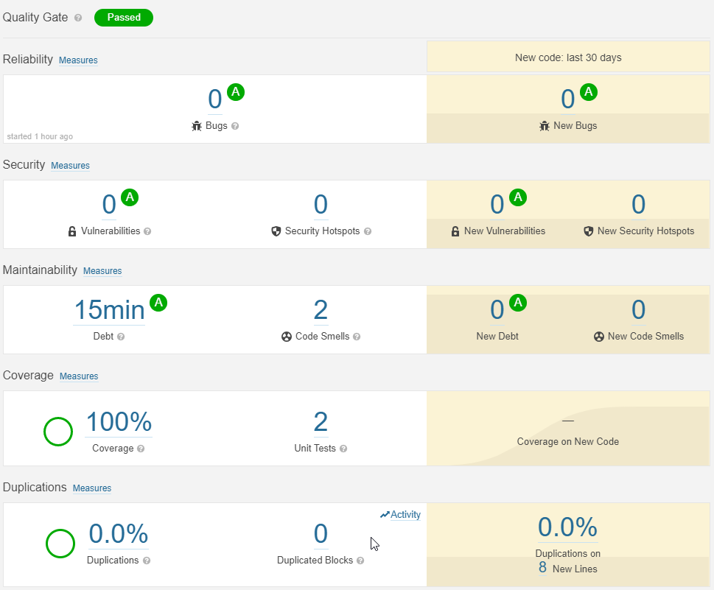
Panel Principal

Slide 6
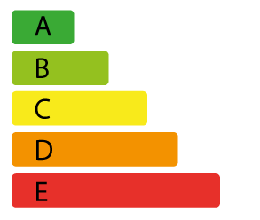
Ratio de calidad del proyecto
Dentro de Sonarcloud tener en cuenta el ratio de calidad en cada uno de los pipelines es importante ya que nos permite tener un código limpio sin errores y listo para el paso a producción.

Slide 7
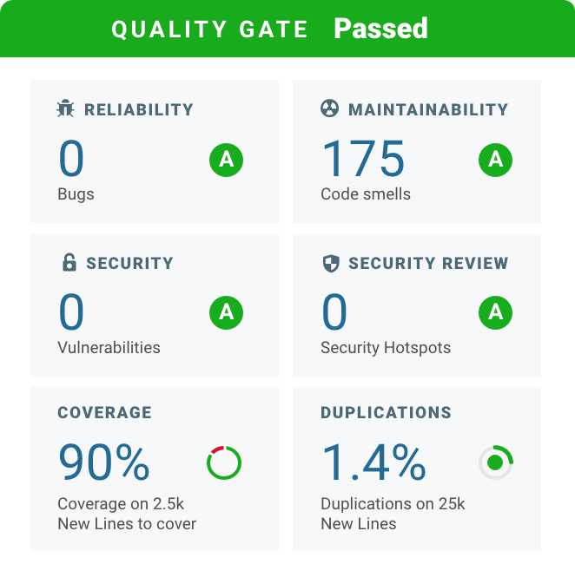
Puertas de Calidad
Nos ofrece Quality Gates, las cuales nosotros como desarrolladores podemos adaptar a nuestro proyecto y a cada uno de los diferentes pipelines.

Slide 8

Conclusiones
Nos facilita gran parte de la carga laboral a la hora de realizar testing.
Nos despliega la calidad de mejora de nuestro código antes de pasar a producción.
Permite automatizar el análisis de código estático cada que se realicen cambios dentro del código fuente.

